Slide 1
Bài 41: Luyện tập
(Tiết 2)

Slide 4
Luật chơi
Trả lời đúng sẽ nhận được 1 bông hoa khen thưởng.
Trả lời sai sẽ không được
nhận bông hoa.

Slide 5
Câu 1. Điền số lớn nhất vào ô trống
60 x ... <190
c
A
3
2
B
4
D
9
Notes:
GV click vào đáp án khung vuông (không click vào ô tròn ABCD) để hiện kết quả
Khi HS trả lời đúng, GV click vào đáp án trong khung họp quà xuất hiện

Slide 6
Câu 2. Tìm thương của phép chia
164 : 41
c
A
3
5
B
D
4
6
Notes:
GV click vào đáp án khung vuông (không click vào ô tròn ABCD) để hiện kết quả
Khi HS trả lời đúng, GV click vào đáp án trong khung họp quà xuất hiện

Slide 7
Câu 3: Kết quả của phép tính 329: 81
A
4 dư 1
B
4 dư 5
C
5 dư 6
D
5 dư 4
Notes:
GV click vào đáp án khung vuông (không click vào ô tròn ABCD) để hiện kết quả
Khi HS trả lời đúng, GV click vào đáp án trong khung họp quà xuất hiện

Slide 9
ĐI TÌM KHO BÁU

Slide 10
SƠ ĐỒ KHO BÁU
TRẠM 4
TRẠM 1
X
X
3
4
1
X
TRẠM 2
TRẠM 3
X
2

Slide 13
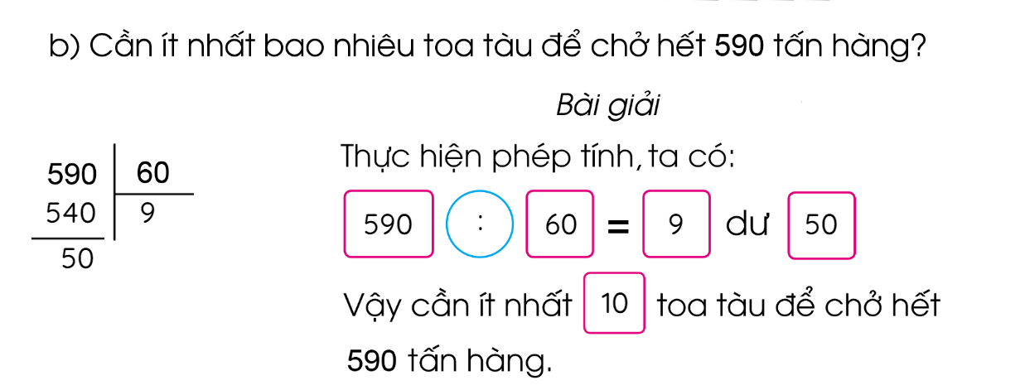

Slide 14
SƠ ĐỒ KHO BÁU
TRẠM 4
TRẠM 1
X
X
3
4
X
TRẠM 2
TRẠM 3
X
2

Slide 16
Bài 4. Cuộn dây dài 5m=> cân nặng 250 g
Cuộn dây dài ?m <= cân nặng 2 500g
1
2
3
4
5 m
5
A
50 m
B
Hết giờ
500 m
c

Slide 17
SƠ ĐỒ KHO BÁU
TRẠM 4
TRẠM 1
X
X
4
3
X
TRẠM 2
TRẠM 3
X

Slide 19
a.
b.

Slide 20
SƠ ĐỒ KHO BÁU
TRẠM 4
TRẠM 1
X
X
4
X
TRẠM 2
TRẠM 3
X

Slide 22
Nếu là em, em sẽ chọn mua như thế nào trong các tình huống như sau:
1. Đến siêu thị em mới nhớ ra nhà mình cũng đang hết giấy ăn, trong tay em còn 20000 đồng, em sẽ chọn mua như thế nào?
2. Mẹ bảo em con mua cho mẹ 6 hộp giấy về bày vào 6 mâm cỗ hôm nay em sẽ chọn mua như thế nào?

Slide 23
Chúc mừng các bạn đã chinh phục
được các thử thách. Đây chính
là phần thưởng dành cho bạn.

